Slide 1


Dev Web
Les fondamentaux : HTML & CSS
Balises Structurantes
Cours technique
Notes:
Durée :
Version :

Slide 2

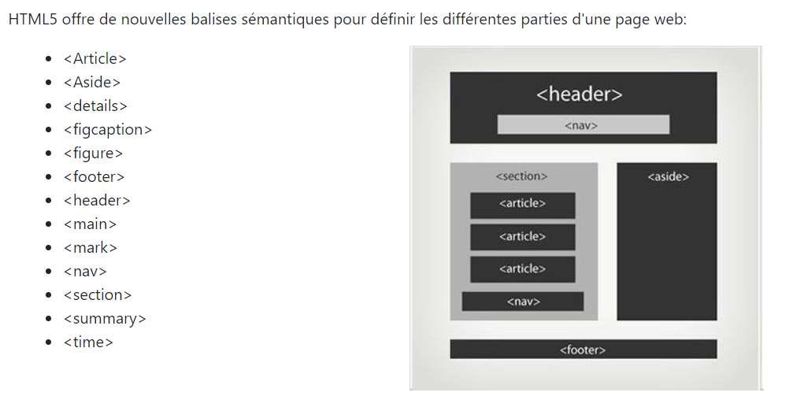
Les balises structurantes
Dans le détail
<nav class="menu">
<ul>
<li><ahref="#Accueil">Accueil</a></li>
<li><a href="#Apropos">Àpropos</a></li>
<li><a href="#Contact">Contact</a></li>
</ul>
</nav>
e-catalyst.fr

Slide 3
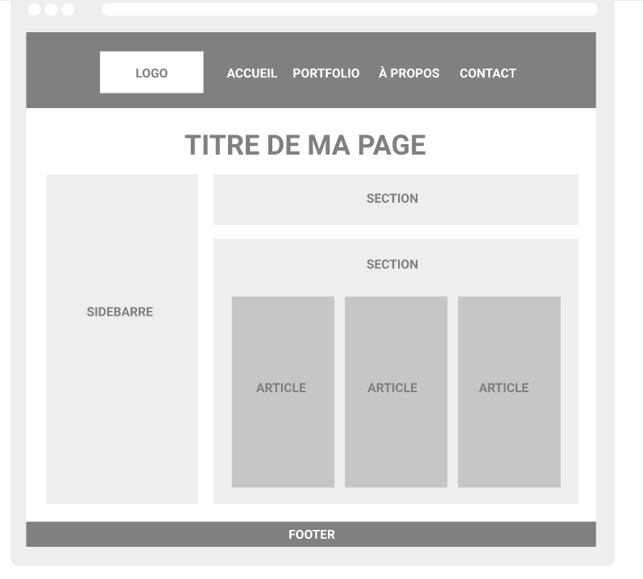
Les balises structurantes
Dans le détail
e-catalyst.fr

